Slide 1
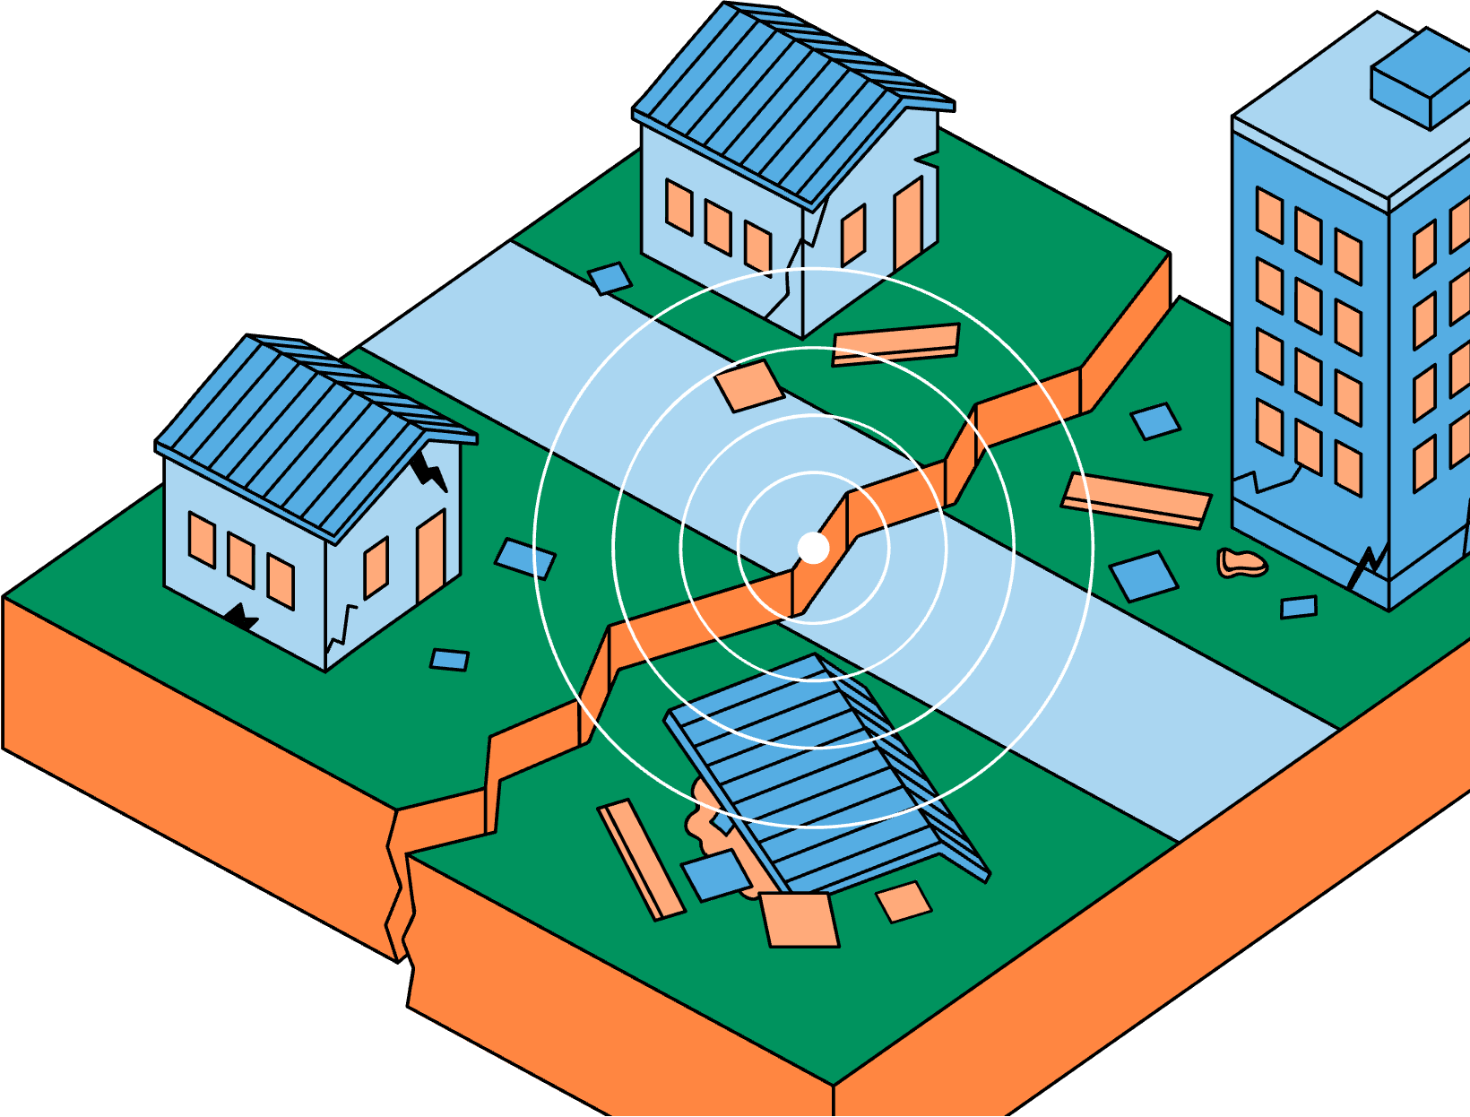
판의 경계에 따라 지진 Classification
2230019 이세라
Exploring Earthquakes, Faults, and the Forces Shaping Our Planet

Slide 2
목차
01
02
이론적 배경
프로그램
구텐베르크-릭터 법칙과 판의 경계
03
04
결론 및 고찰
참고문헌

Slide 3
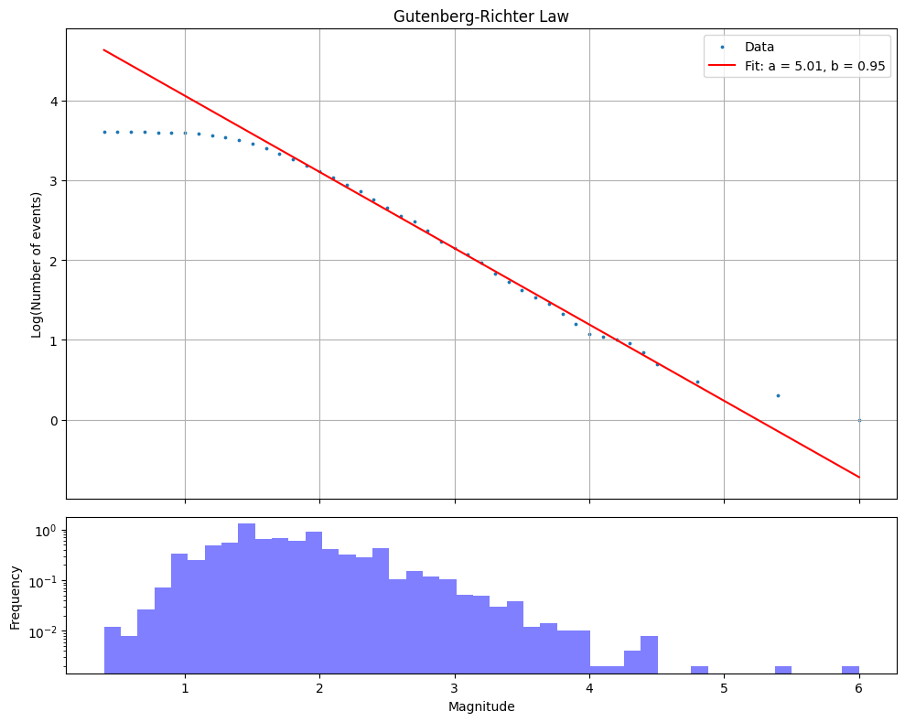
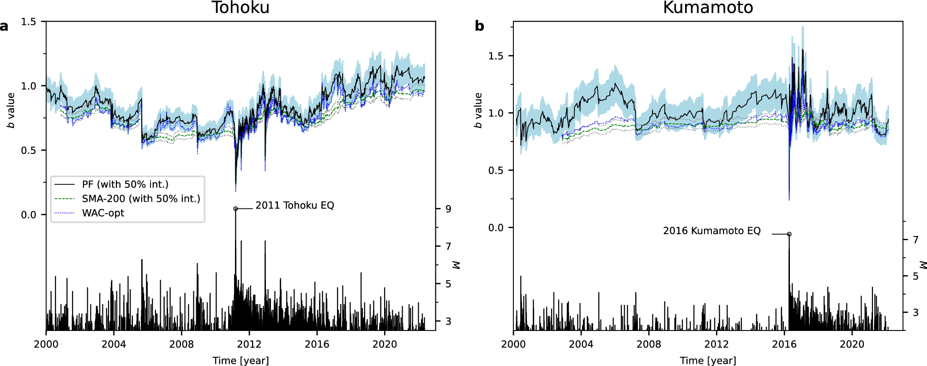
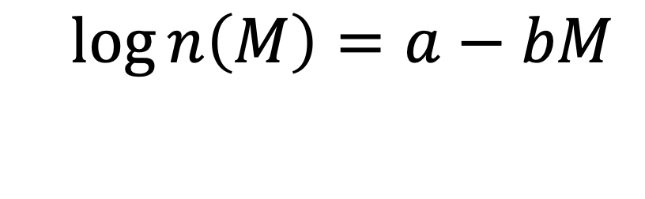
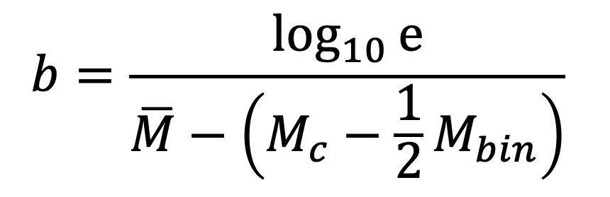
구텐베르크-릭터 법칙
$$\log{n\left(M\right)}=a−bM$$
$$b=\frac{\log_{10}{e}}{\overline{M}−\left(M_{c}−\frac{1}{2}M_{bin}\right)}$$
Notes:
지진학의 법칙 중 하나로 지진이 발생하는 빈도와 규모의 관계를 설명하는 법칙
지진이 활발히 발생하는 지역은 b 값이 주로 1.0과 가까운 값을 가지지만 지진 발생 지역의 지반 환경과 시간에 따라 0.5~2까지 변할 수 있다.
B값이 변하는 요인은 여러가지 다른 요인이 있다.
이 값이 갑자기 낮아지는 경우 큰 지진의 전조증상 일 수 있어 지속적인 추적이 필요하다.

Slide 4
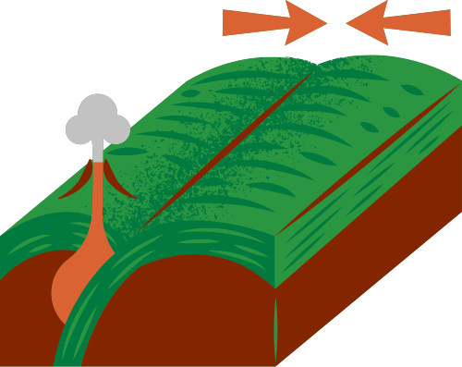
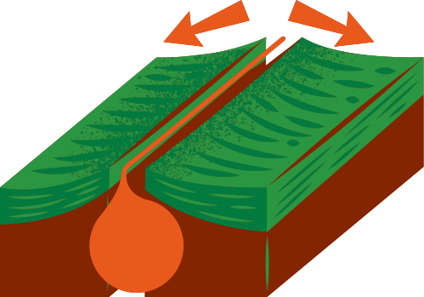
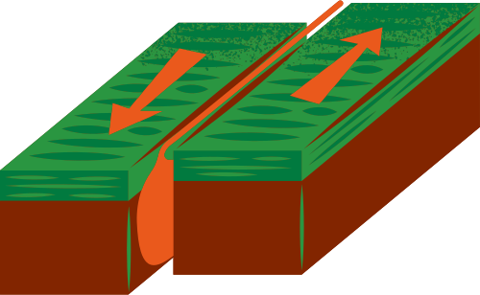
판의 경계 종류
섭입형 경계
변환 단층
발산형 경계
일본 앞바다
켈리포니아 지방
산안드레아스 단층
대서양 중앙 해령
가장 높은 b 값

Slide 5
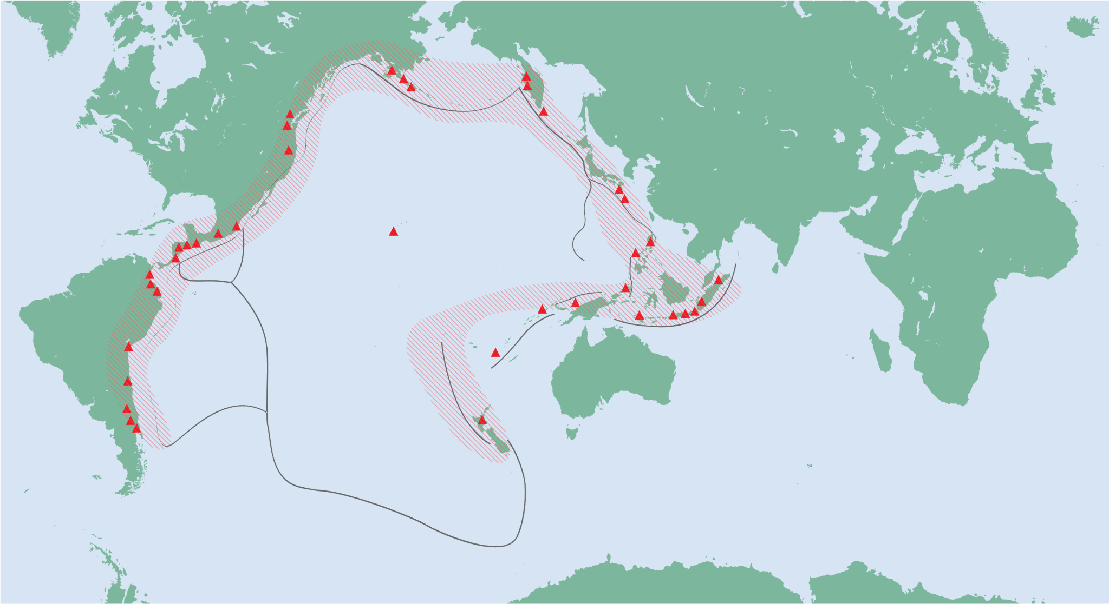
선택한 영역

Slide 6
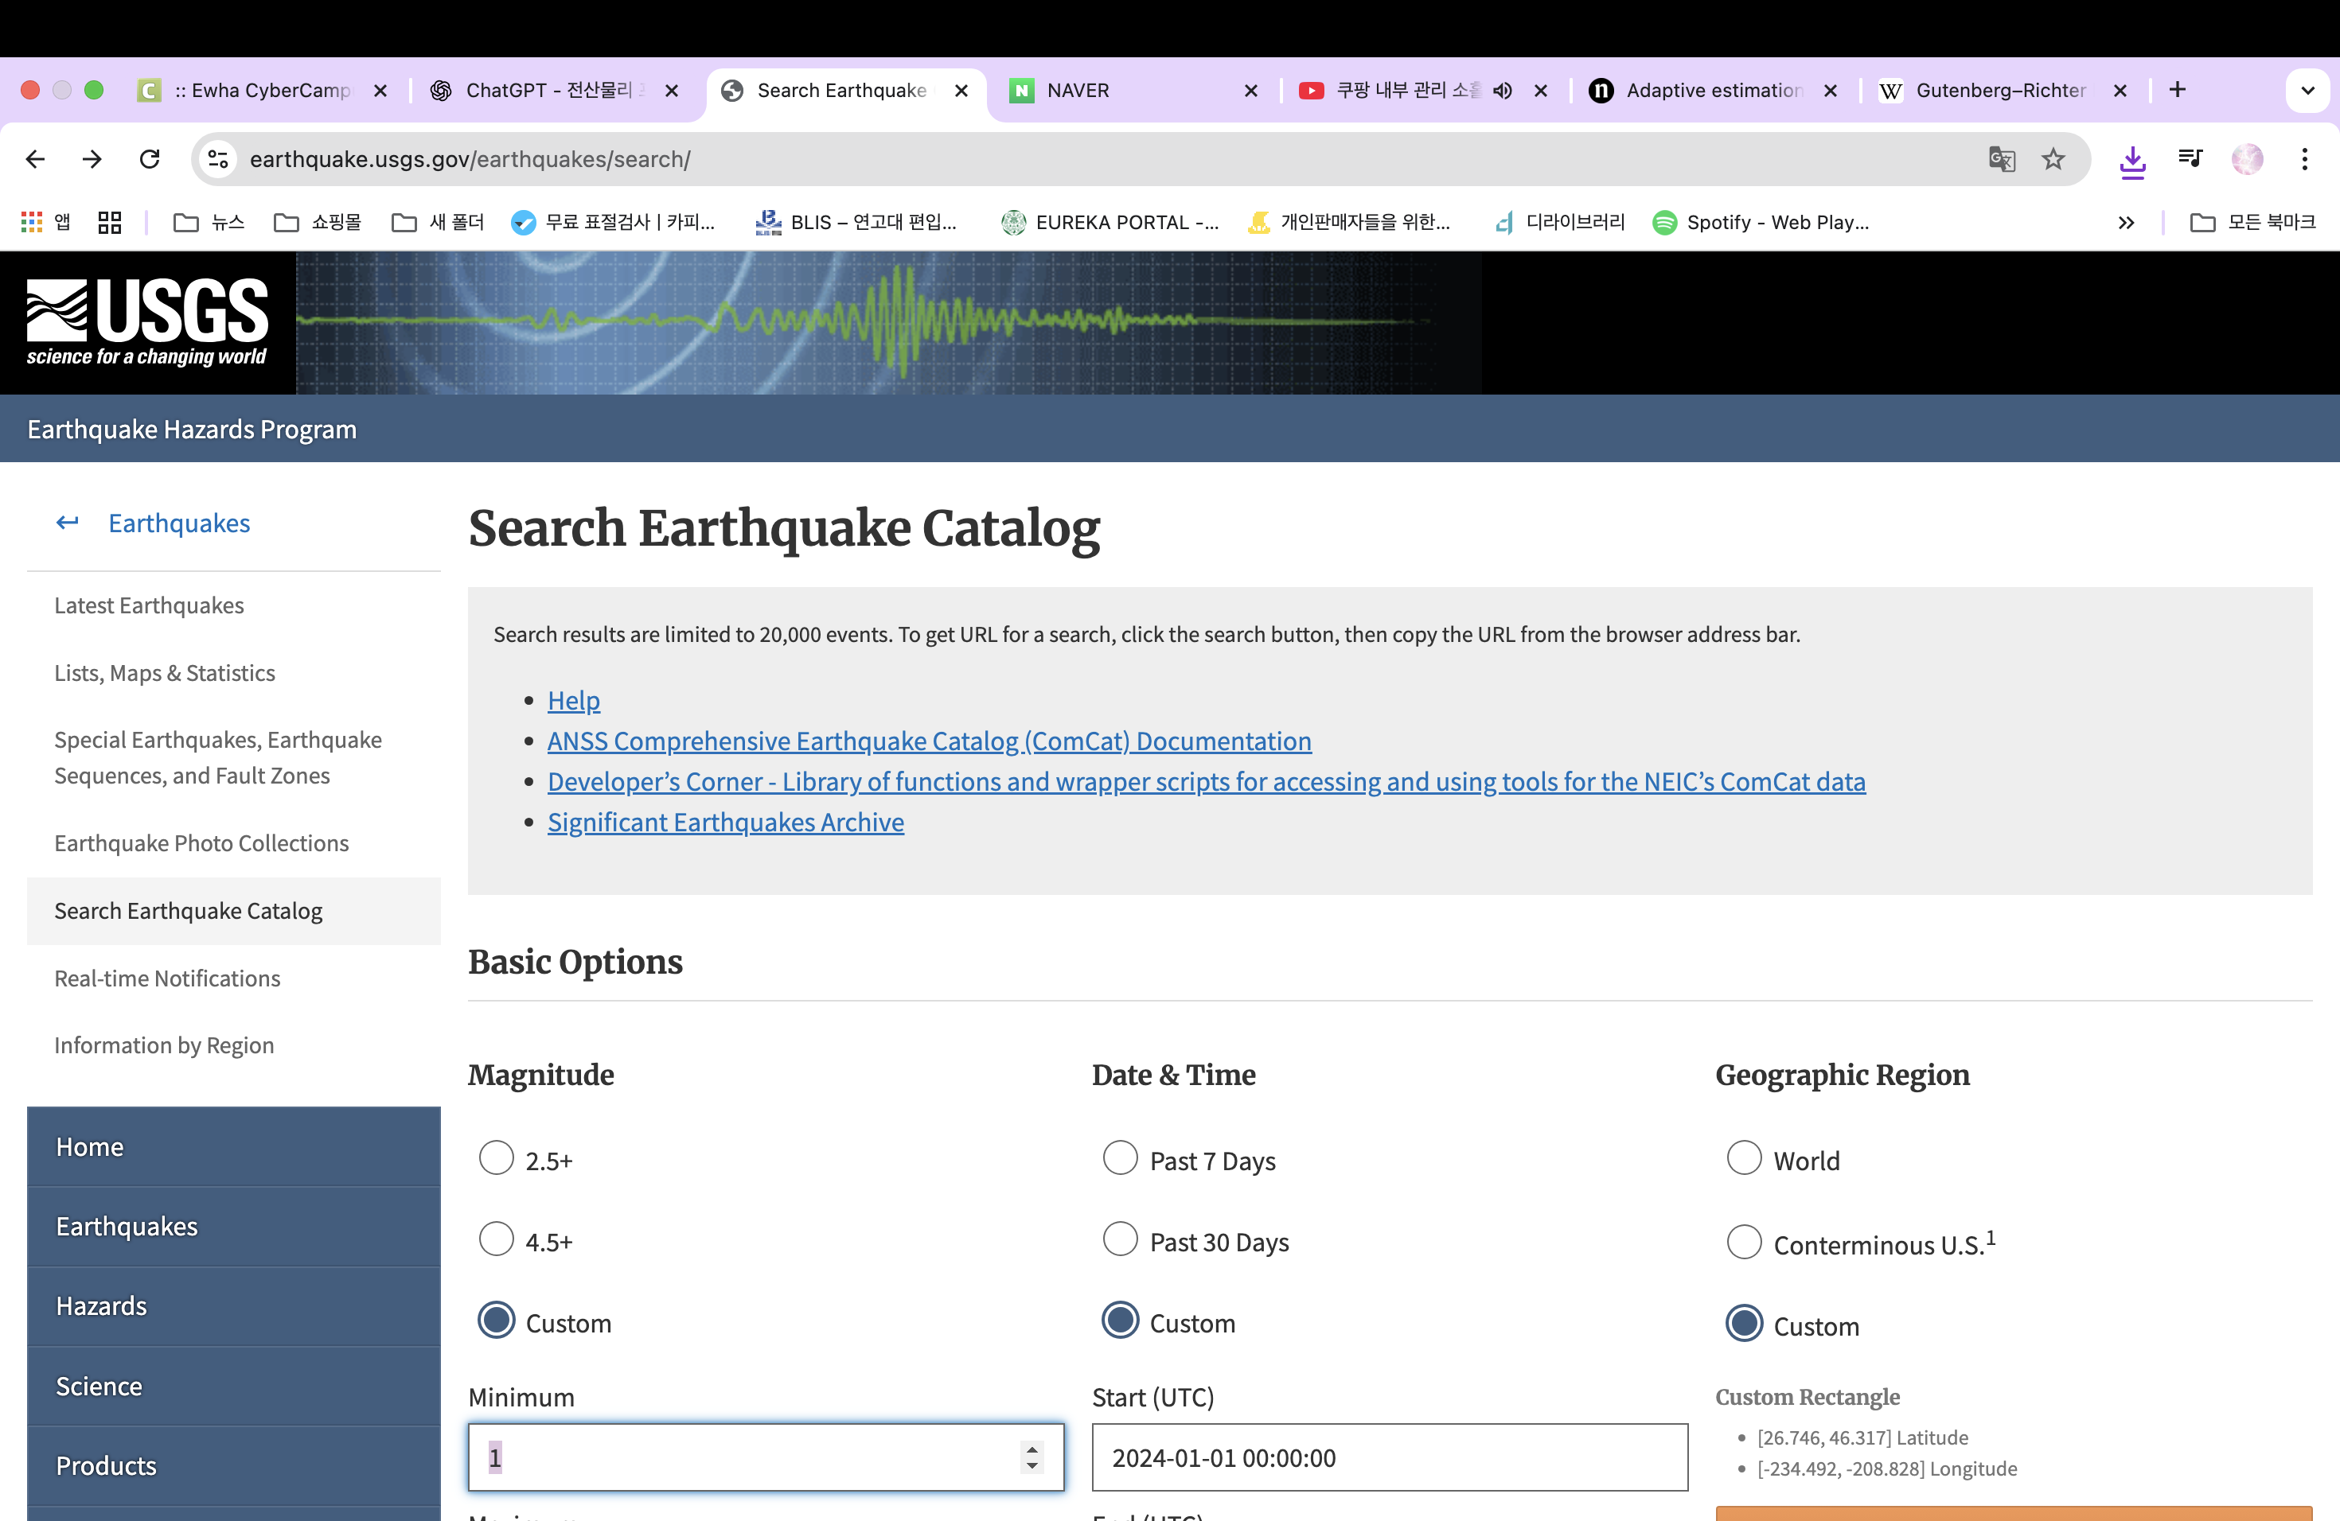
데이터 출처

Slide 7
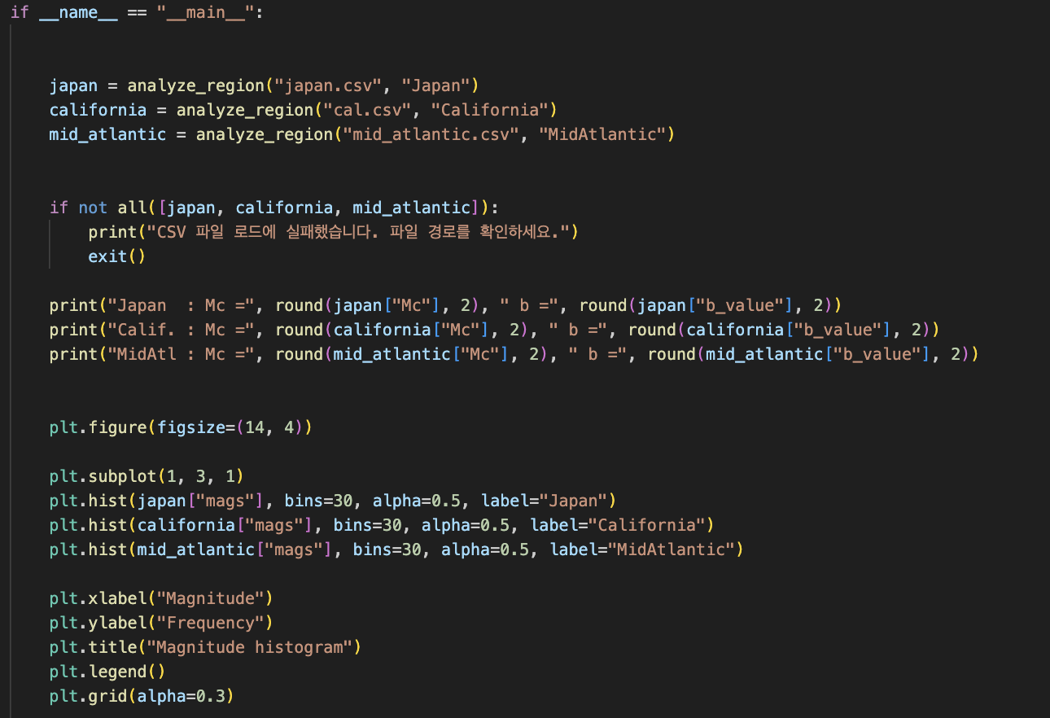
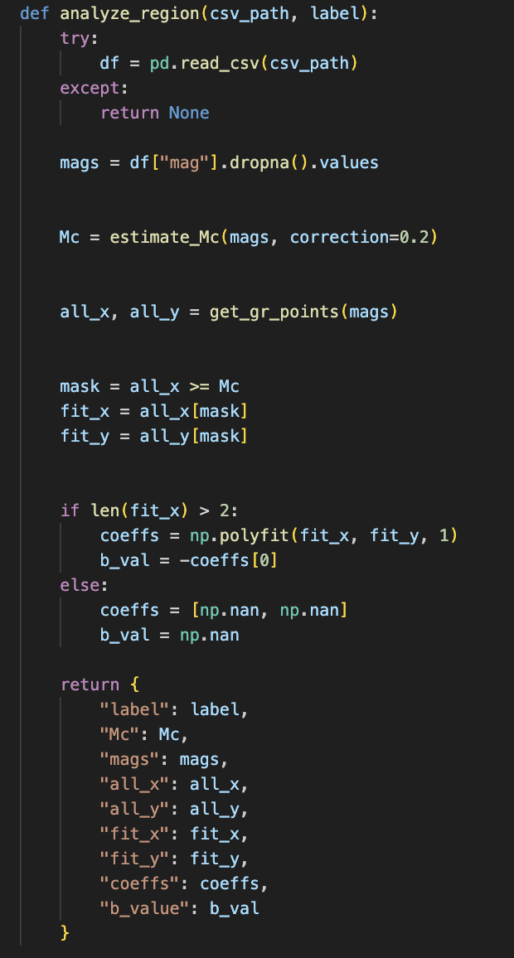
코드 설명 – 히스토그램

Slide 8
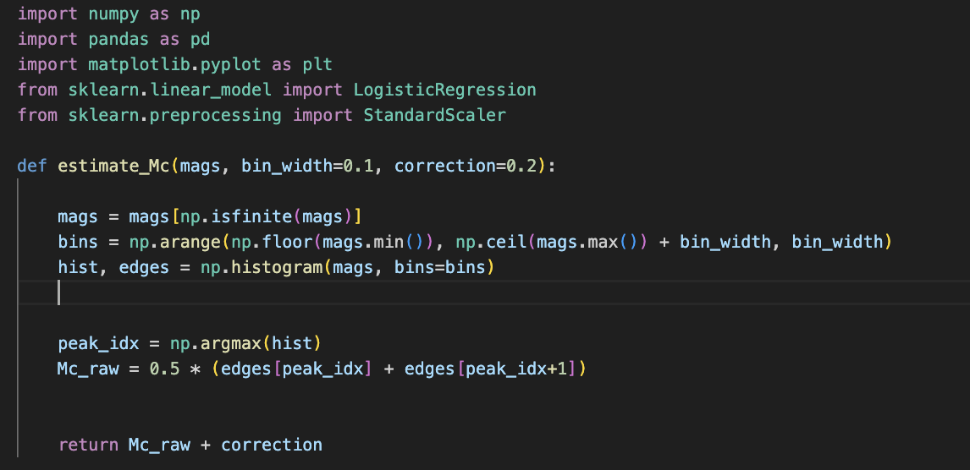
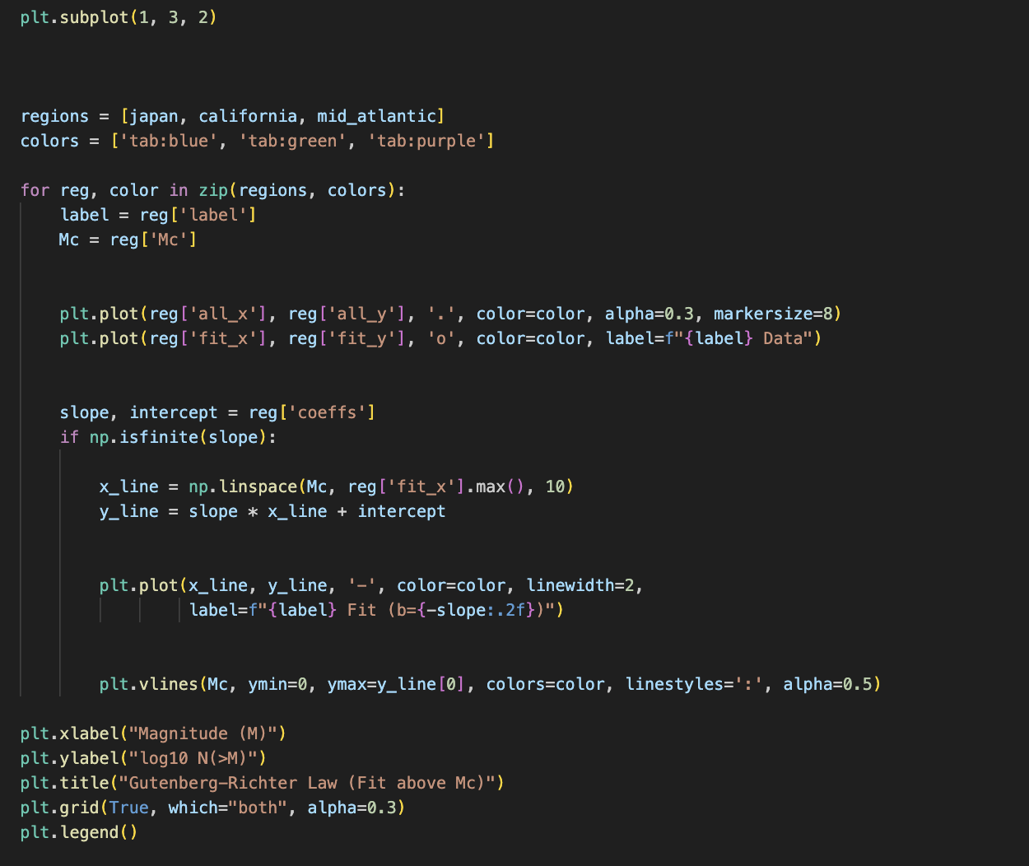
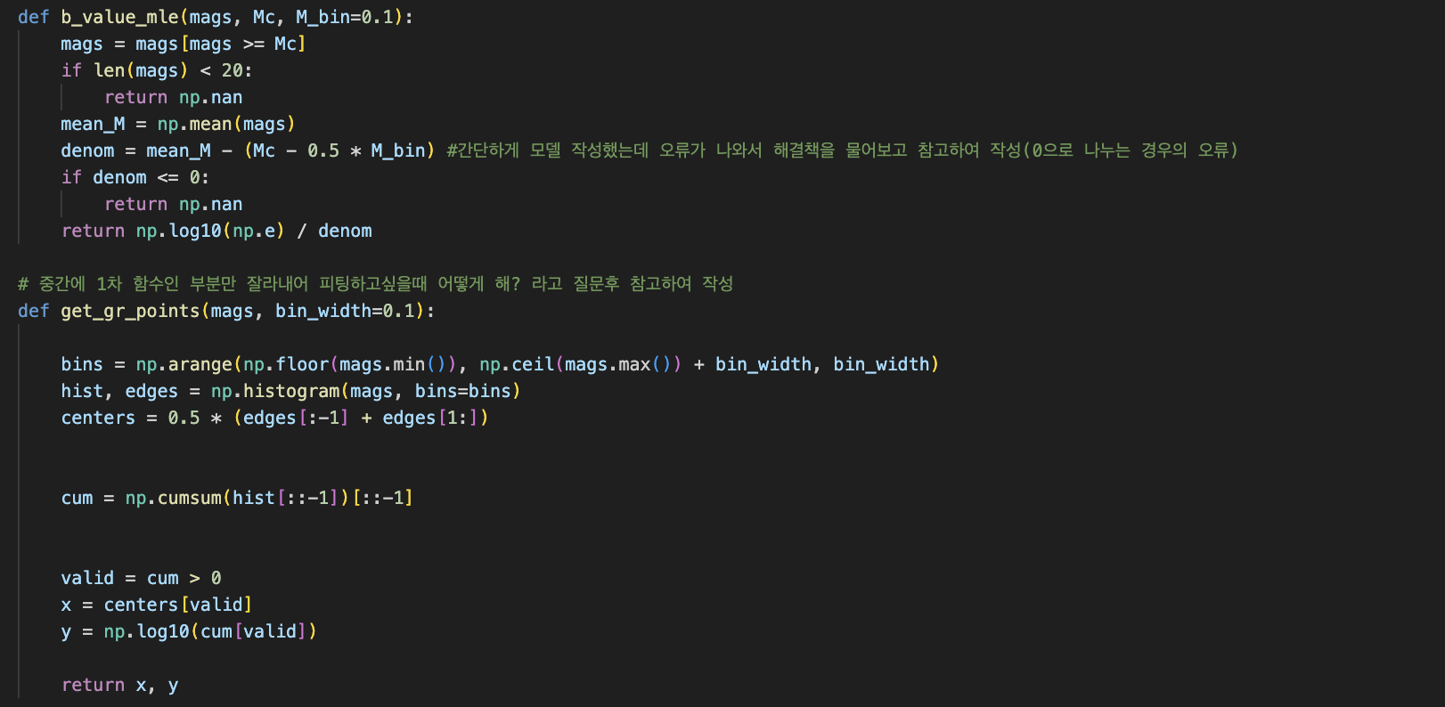
코드 설명 – 피팅

Slide 9
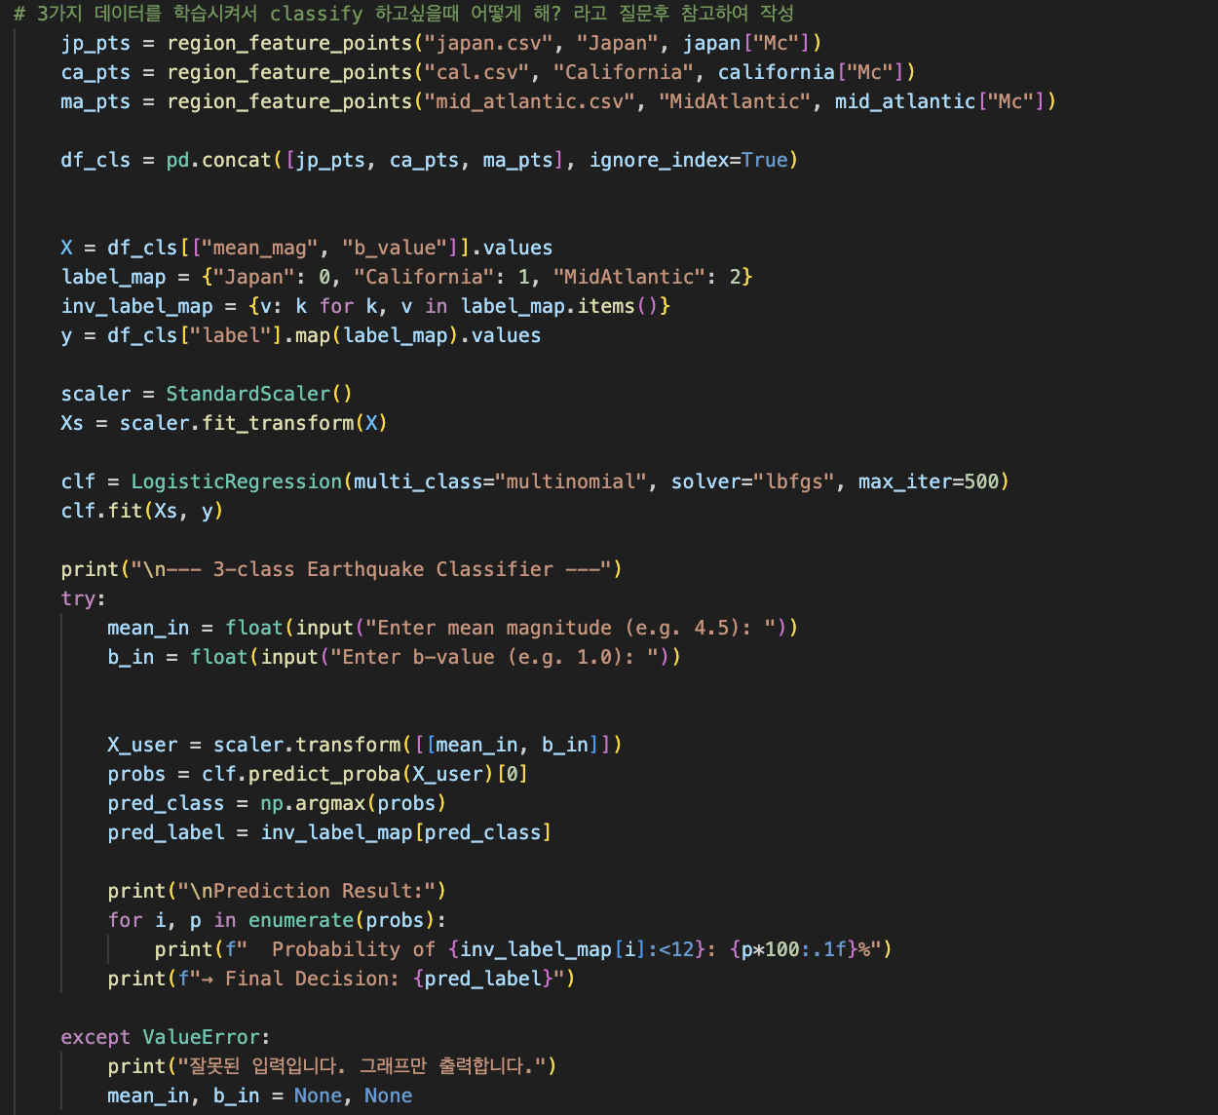
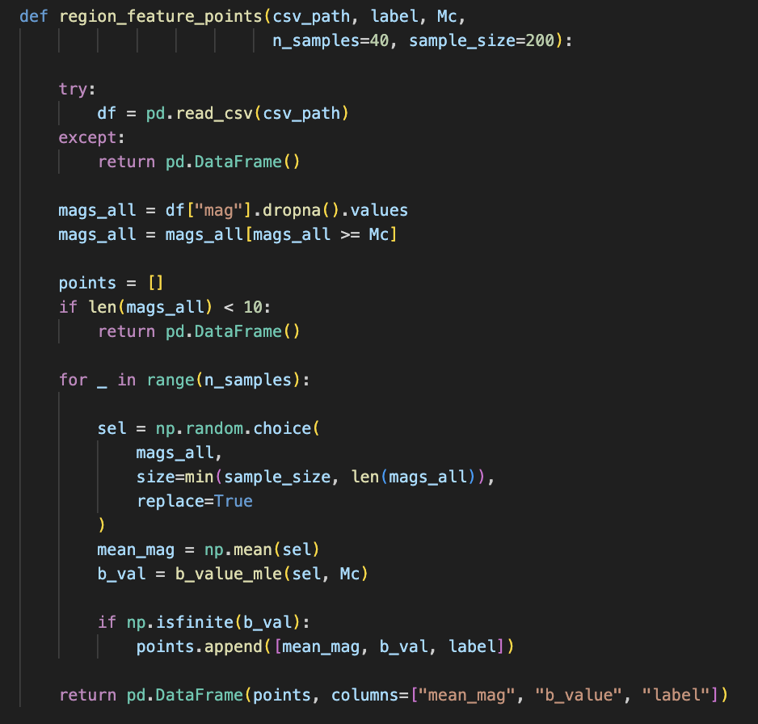
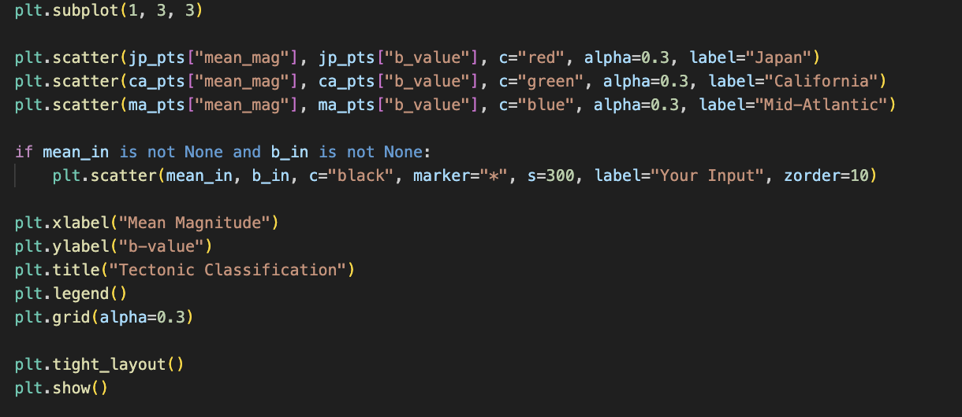
코드 설명 – classifing

Slide 10
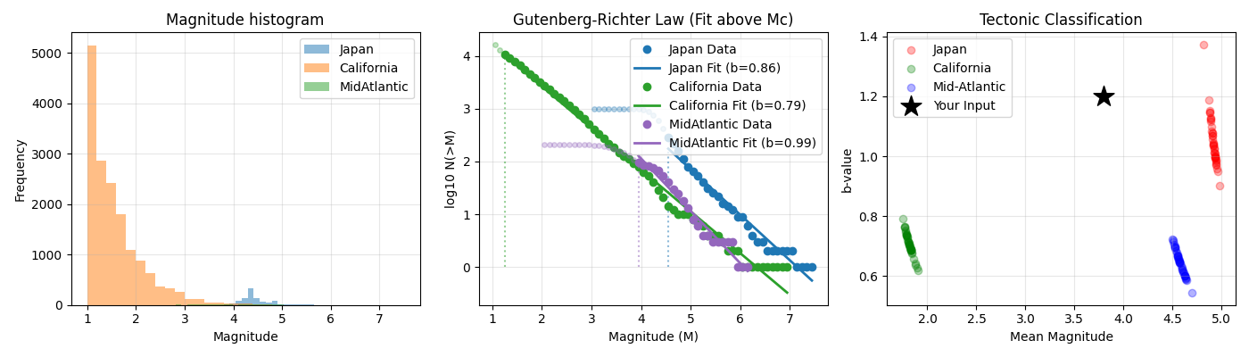
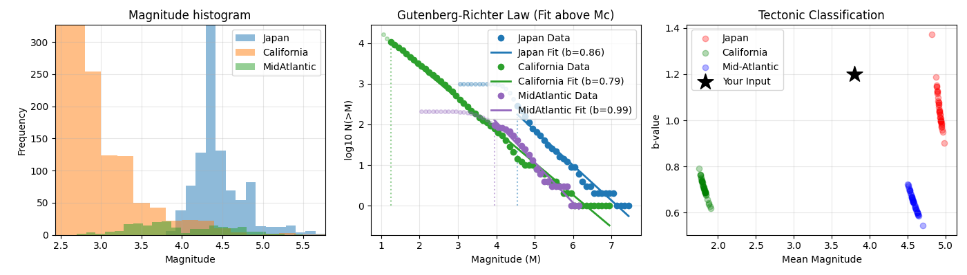
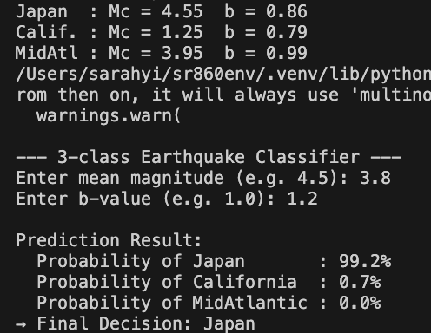
결론 및 고찰

Slide 11
참고문헌
Gutenberg, B., & Richter, C. F. (1944). Frequency of earthquakes in California. Bulletin of the Seismological Society of America, 34(4), 185–188.
Bayrak, Y., Yılmaztürk, A., & Öztürk, S. (2002). Lateral variations of the modal (a/b) values for the different regions of the world. Journal of Geodynamics, 34, 653–666.
Iwata, D., & Nanjo, K. Z. (2024). Adaptive estimation of the Gutenberg–Richter b value using a state space model and particle filtering. Scientific Reports, 14, 4630. https://doi.org/10.1038/s41598-024-54576-x

Slide 12
감사합니다
깃허브 주소
https://github.com/princessmiz/GR

Slide 13
감사합니다
성적 A-
원래는 배운 내용을 더 적용하고자 Burridge-Knopoff model 이라는 미분방정식으로 지진 모델을 만드는 것으로 더 지구물리학 분야에 맞게 만들고싶었으나 잘 안돼서 더 간단한 분야로 바꾸면서 배운점을 다 사용하지 못한 것 같아서 점수를 좀 깍았습니다.

